Slide 1
第九章 Squid代理服务器
—— 理论部分

Slide 2
课程回顾
如何批量导出、导入防火墙规则？
如何利用iptables服务来设置防火墙规则？
常见的防火墙脚本包括哪几部分内容？

Slide 3
技能展示
了解代理服务的常见类型
学会构建传统代理、透明代理服务
学会配置Squid的访问控制策略

Slide 4








本章结构
缓存代理概述
Squid服务基础
Squid的配置文件
Squid代理服务器
传统代理
构建代理服务器
透明代理
ACL访问控制

Slide 5



缓存代理概述2-1
Web代理的工作机制
  缓存网页对象，减少重复请求
Cache
2
3
1
5
客户机
4
6
www.163.com
Squid代理服务器
Notes:
讲解代理服务器（缓存机制）的作用和原理
如果缓存中已经有客户机请求的数据，则走1、2、3、4路线
如果缓存中还没有客户机请求的数据，则走1、2、5、6、3、4路线

Slide 6
缓存代理概述2-2
代理的基本类型
  传统代理：适用于Internet，需明确指定服务端
  透明代理：适用于共享上网网关，不需指定服务端
使用代理的好处
  提高Web访问速度
  隐藏客户机的真实IP地址
Notes:
使用传统代理时，网页浏览器访问网站时的域名解析请求会发给指定的代理服务器
使用透明代理时，网页浏览器访问网站时的域名解析请求将优先发给DNS服务器
—— 除此传统代理、透明代理以外，还有一类“反向代理”，用来为企业Web站点提供缓存加速，适用于Internet中的大量用户访问企业的单个（或少量）Web站点的情况

Slide 7
Squid的基本配置3-1
Squid服务端
  软件包：squid-2.6.STABLE21-6.el5
  系统服务：squid
  主程序：/usr/sbin/squid
  主配置文件：/etc/squid/squid.conf
  默认监听端口：TCP 3128
  默认访问日志：/var/log/squid/access.log

Slide 8
Squid的基本配置3-2
常用配置项
  http_port 3128
  access_log /var/log/squid/access.log squid
  cache_mem 64 MB
  cache_dir ufs /var/spool/squid 100 16 256
二级子目录数
存储格式
目录空间（MB）
一级子目录数

Slide 9
Squid的基本配置3-3
常用配置项（续）
  visible_hostname proxy.benet.com
  dns_testnames www.google.com www.163.com
  maximum_object_size 4096 KB
  reply_body_max_size 10240000 allow all
允许缓存的最大对象
允许访问的最大对象

Slide 10

构建传统代理5-1
案例环境说明
  主机B提供Web代理服务
  主机C通过代理访问主机A的网站
Internet
客户机C（QQ、浏览器等）
172.16.16.110
服务器A（测试网站）
www.benet.com
172.16.16.172
服务器B（Squid代理）172.16.16.22

Slide 11
构建传统代理5-2
基本实现过程
  1. 配置并启用squid服务（主机B）
  2. 设置代理客户端（主机C）
  3. 测试代理Web访问（主机C）

Slide 12
构建传统代理5-3
1. 配置并启用squid服务
[root@localhost ~]# vi /etc/squid/squid.conf
http_port 3128
visible_hostname localhost.localdomain
reply_body_max_size 10240000 allow all
http_access allow all
……
squid -z、squid -D
[root@localhost ~]# service squid start
init_cache_dir /var/spool/squid... 启动 squid：. [确定]
[root@localhost ~]# netstat -anpt | grep "squid"
tcp 0 0 0.0.0.0:3128 0.0.0.0:* LISTEN 9947/(squid)

Slide 13
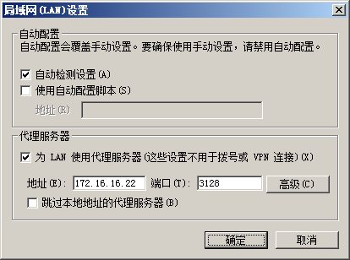
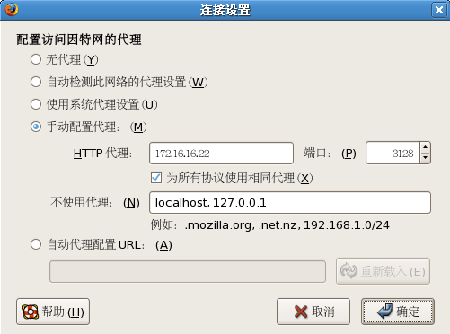
构建传统代理5-4
2. 设置代理客户端

Slide 14
构建传统代理5-5
3. 测试代理Web访问
  在客户机C中访问 http://172.16.16.172/
  查看服务器B的代理访问日志，验证来访地址
  查看服务器A的Web访问日志，验证来访地址
squid访问日志
[root@localhost ~]# tail /var/log/squid/access.log
……
1309238261.011 34 172.16.16.110 TCP_MISS/200 459 GET http://172.1
6.16.172/ - DIRECT/172.16.16.172 text/html
httpd访问日志
[root@localhost ~]# tail /var/log/httpd/access_log
……
172.16.16.22 - - [28/Jun/2011:13:55:49 +0800] "GET /favicon.ico HTTP/1.0" 404 288 "-" "Mozilla/5.0 (X11; U; Linux i686; zh-CN; rv:1.9.0.18) Gecko/201
0020406 Red Hat/3.0.18-1.el5_4 Firefox/3.0.18"
Notes:
建议演示操作过程

Slide 15
小结
请思考：
  使用代理服务器有哪些好处？
  传统代理与透明代理的主要区别是什么？
  如何限制通过代理访问的Web对象大小？

Slide 16


构建透明代理3-1
案例环境说明
  Linux网关提供透明代理服务
  局域网通过代理访问Internet中的网站
Linux网关/Squid代理服务器
eth0: 172.16.16.1
eth1: 192.168.4.1
Internet
局域网段
192.168.4.0/24
测试网站172.16.16.172
测试客户机192.168.4.110

Slide 17
构建透明代理3-2
1. 配置squid+iptables透明代理
[root@localhost ~]# vi /etc/squid/squid.conf
http_port 192.168.4.1:3128 transparent
……
[root@localhost ~]# service squid reload
添加透明代理支持
[root@localhost ~]# iptables -t nat -A PREROUTING -i eth1 -s
192.168.4.0/24 -p tcp --dport 80 -j REDIRECT --to-ports 3128
[root@localhost ~]# iptables -t nat -A PREROUTING -i eth1 -s
192.168.4.0/24 -p tcp --dport 443 -j REDIRECT --to-ports 3128
重定向到代理服务

Slide 18
构建透明代理3-3
2. 测试代理Web访问
  取消各局域网主机的代理设置
  在局域网主机中访问Internet中的网站
  查看代理访问日志、Web访问日志
Notes:
建议演示相关操作，测试方法与传统代理的基本相同

Slide 19
ACL列表控制方式
ACL（ Access Control List ，访问控制列表）
  根据源地址、目标URL、文件类型等定义列表
    acl 列表名称 列表类型 列表内容 ...
  针对已定义的acl列表进行限制
    http_access allow或deny 列表名称 ...

Slide 20
ACL列表的应用4-1
最简单的acl控制示例
  禁止任何客户机使用此代理服务
[root@localhost ~]# vi /etc/squid/squid.conf
……
acl all src 0.0.0.0/0.0.0.0
http_access deny all
[root@localhost ~]# service squid reload
定义一条名为 all 的列表，匹配来自任意源地址的代理访问；然后拒绝此列表

Slide 21
ACL列表的应用4-2
常用的acl列表类型
  src → 源地址
  dst → 目标地址
  port → 目标地址
  dstdomain → 目标域
  time → 访问时间
  maxconn → 最大并发连接
  url_regex → 目标URL地址
  Urlpath_regex → 整个目标URL路径

Slide 22
ACL列表的应用4-3
acl综合应用示例1
  允许多个局域网段在工作时间上网
[root@localhost ~]# vi /etc/squid/squid.conf
……
acl all src 0.0.0.0/0.0.0.0
acl MYLAN src 192.168.1.0/24 192.168.4.0/24
acl WORKTIME time MTWHF 08:30-17:30
http_access allow MYLAN WORKTIME
http_access deny all
[root@localhost ~]# service squid reload

Slide 23
ACL列表的应用4-4
acl综合应用示例2
  通过黑名单限制目标网站
[root@localhost ~]# vi /etc/squid/ipblock.list
61.135.167.36
60.28.14.0/24
[root@localhost ~]# vi /etc/squid/dmblock.list
.qq.com
.msn.com
创建地址列表文件
[root@localhost ~]# vi /etc/squid/squid.conf
……
acl IPBLOCK dst "/etc/squid/ipblock.list"
acl DMBLOCK dstdomain "/etc/squid/dmblock.list"
http_access deny IPBLOCK
http_access deny DMBLOCK
[root@localhost ~]# service squid reload

Slide 24
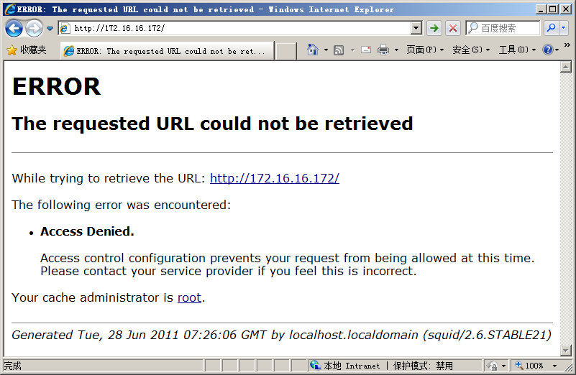
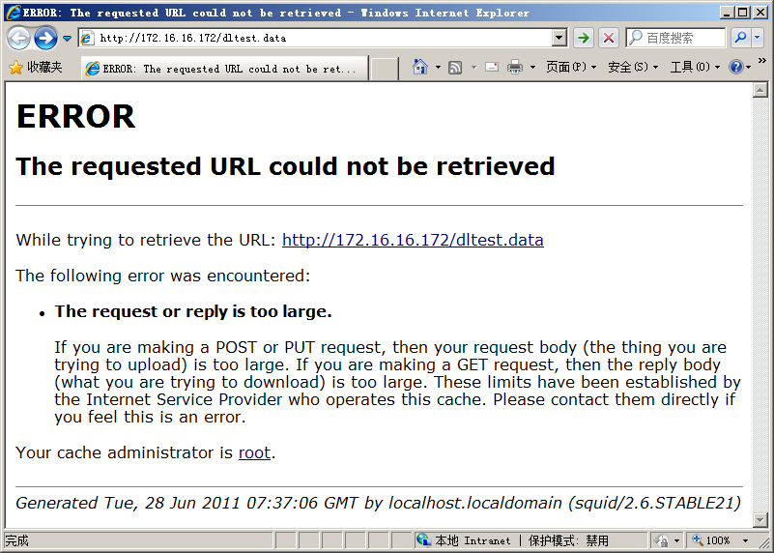
访问控制原则及效果
规则匹配原则
  未设置任何规则时，拒绝所有访问请求
  已设置规则时，依次进行检查，找到匹配即停止，否则采用与最后一条规则相反的权限
访问控制效果
  阻止未授权的访问
  阻止下载超过限制的对象

Slide 25
本章总结
缓存代理概述
Squid服务基础
Squid的配置文件
Squid代理服务器
传统代理
构建代理服务器
透明代理
ACL访问控制

Slide 26
第九章 Squid代理服务器
—— 上机部分

Slide 27
实验案例：构建透明代理网关4-1
实验环境
  通过透明代理提高上网速度
Linux网关/Squid代理服务器
eth0: 172.16.16.1
eth1: 192.168.4.1
Internet
局域网段
192.168.4.0/24
测试网站www.benet.com
172.16.16.172
测试客户机192.168.4.110

Slide 28
实验案例：构建透明代理网关4-2
需求描述
  通过缓存代理服务来提高上网速度
  免除客户机的代理设置工作
实现思路
  编写iptables规则，实现SNAT、REDIRECT应用
  构建squid服务器，支持透明代理
  合理使用ACL列表，针对代理访问进行控制

Slide 29

实验案例：构建透明代理网关4-3
学员练习1
  准备实验环境
  编写SNAT规则，实现共享上网
30分钟完成

Slide 30
实验案例：构建透明代理网关4-4
学员练习2
  使用squid构建透明代理，并使用ACL列表控制
  编写REDIRECT规则，实现80、443端口的重定向
  验证使用透明代理的Web访问
50分钟完成

